Slide 1
课题:CNN深度学习网络
讲师:
2018-（周一）上课时间20:30-22:30

Slide 2
课程目录
目录
CNN是什么
CNN可以什么
CNN中的数学知识
CNN中所有函数：
卷积层
激活层
池化层
全连接层
分类层

Slide 3
课程内容
CNN是什么：
CNN是卷积神经网络，这是有之间提到的BP神经网络慢慢过渡到的。这里下面

Slide 4
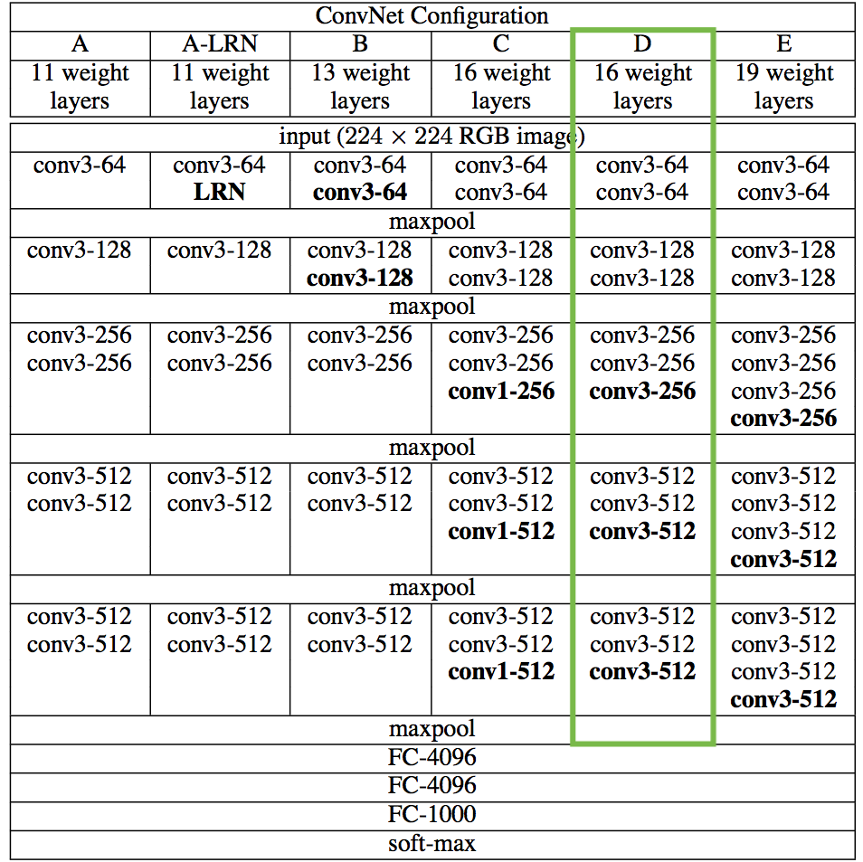
课程内容
VGG16

Slide 5
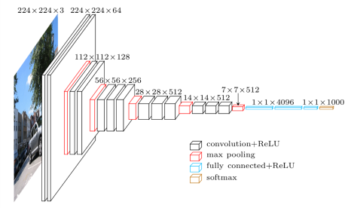
课程内容
VGG16

Slide 6
课程内容
卷积

Slide 7
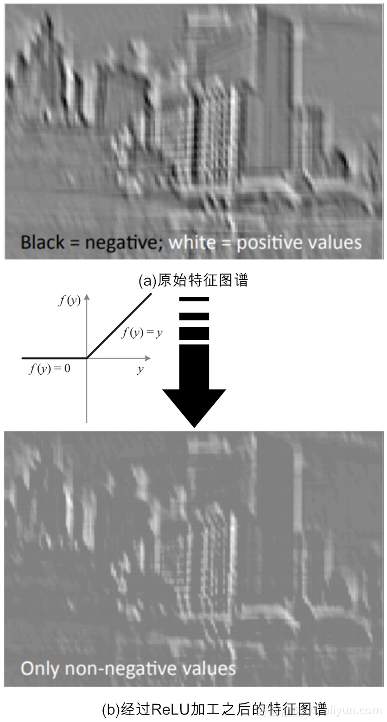
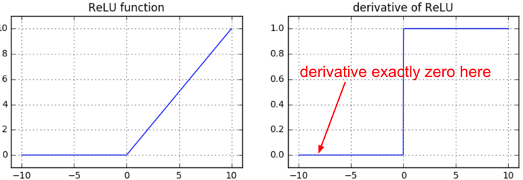
课程内容
RuLU

Slide 8
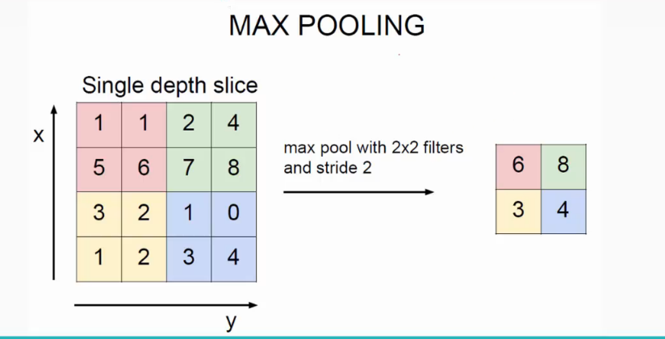
课程内容
池化

Slide 9
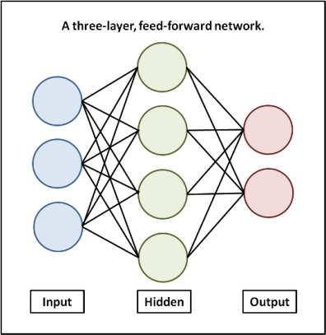
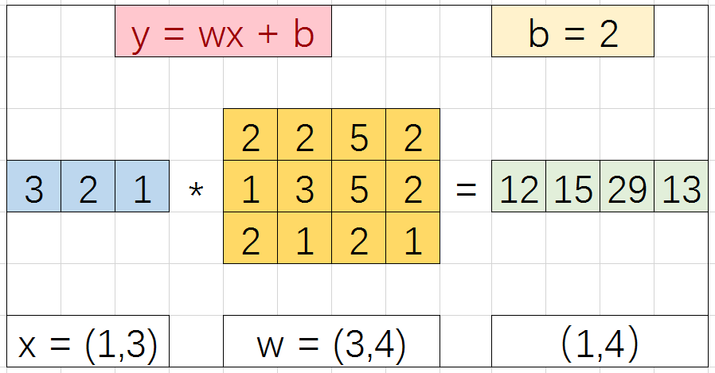
课程内容
全连接

Slide 10
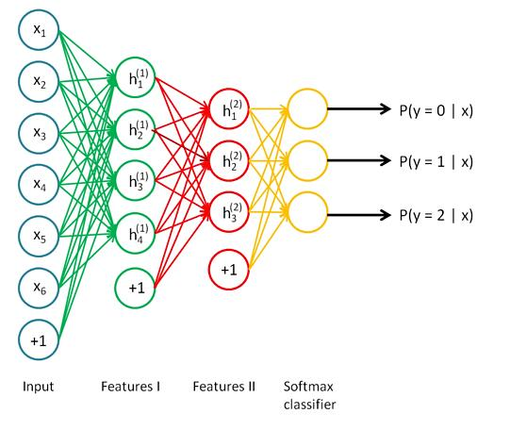
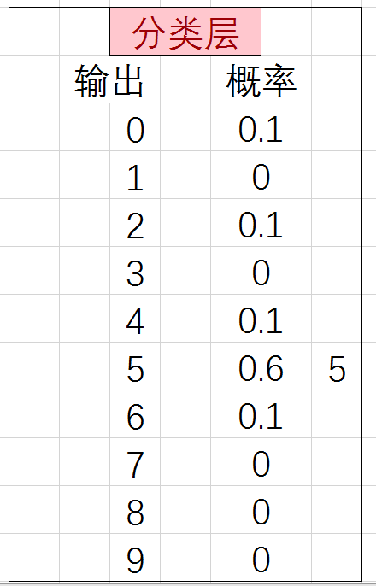
课程内容
分类器

Slide 11


